Slide 1


Presentatie over (mannen)koren, Internet en sociale Media
Reacties en vragen: Piet Besselink knzv.limburg@gmail.com
Onder diverse plaatjes zitten koppelingen (URL) naar de desbetreffende websites en/of sociale media.

Slide 2

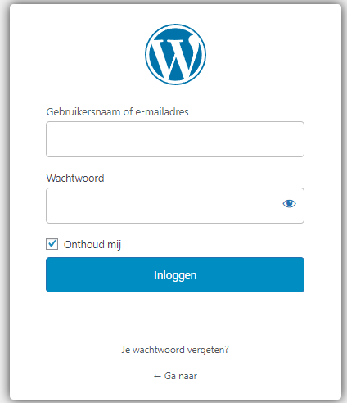
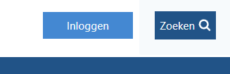
Behalve informatie over (mannen)koren, internet en sociale Media
is er ook aandacht van diverse gebruiksmogelijkheden op onze website:
KNZV-Limburg
Elke secretaris van een, bij KNZV-L aangesloten mannenkoor heeft een toegangscode en wachtwoord ontvangen.
KWIJT of VERGETEN? Ga naar

Slide 3



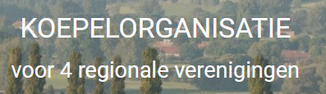



Koornetwerk verbindt de koorwereld met elkaar

Slide 4

Het KNZV is een koepelorganisatie voor 4 regionale verenigingen. Bij deze verenigingen zijn ruim 150 mannenkoren aangesloten. In ons land zingen duizenden mannen in mannenkoren. Een groot aantal daarvan (ruim 5.500) zingt in mannenkoren die tot de KNZV-familie behoren.

Slide 5





Slide 6

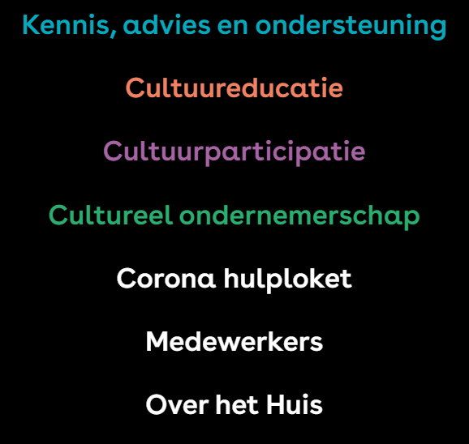
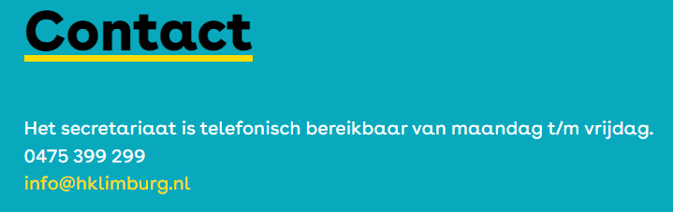
Advies en ondersteuning
Het Huis voor de Kunsten Limburg ondersteunt met zijn kennis, kunde en netwerk de amateurkunsten, het erfgoed en de professionele kunsten. We verbinden netwerken en helpen om vragen te beantwoorden.

Slide 7


De stichting Verbindend Netwerk Koorzang Limburg (VNK-Limburg) is hét platform voor de koorzang in Limburg en is actief, ondersteund door de Provincie Limburg en de stichting Klankkleur Limburg (SKL).
Wij stimuleren koorzang in de provincie Limburg. Dit doen we door het organiseren van diverse activiteiten die de koorzang ondersteunen en promoten. Denk hierbij aan De Limburgse Koordagen. Maar ook initiatieven van koren zelf, die een stimulans zijn voor de koorwereld, worden door ons ondersteund, bijvoorbeeld d.m.v. bijdrageregelingen. Alle informatie over onze activiteiten en mogelijkheden vind je op deze website. Kijk, luister, lees, zing en doe mee!
Aan de ene kant zijn we initiator van diverse koorzang gerelateerde zaken en aan de andere kant hebben we een netwerkfunctie.

Slide 8
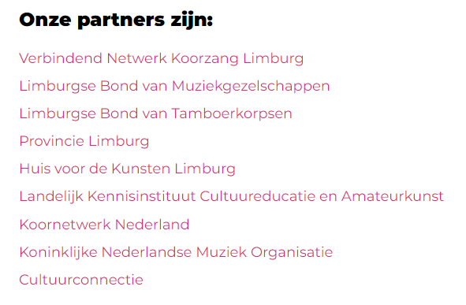
Stichting Klankkleur Limburg
Of je nu zingt, fluit, drumt, slaat of blaast; het is het allerleukst om dat samen met anderen te doen. In Stichting Klankkleur Limburg bundelen de Limburgse Bond Muziekgezelschappen (LBM), Limburgse Bond van Tamboerkorpsen (LBT) en Verbindend Netwerk Koorzang Limburg (VNK-L) hun krachten om het verenigingsleven van amateurmuziek in Limburg te laten floreren.

Slide 9

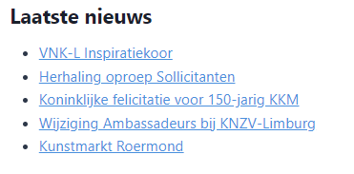


WEBSITE KNZV - LIMBURG
Via de menubalk naar de diverse onderdelen
Koppelingen naar Facebook en YouTube

Slide 10
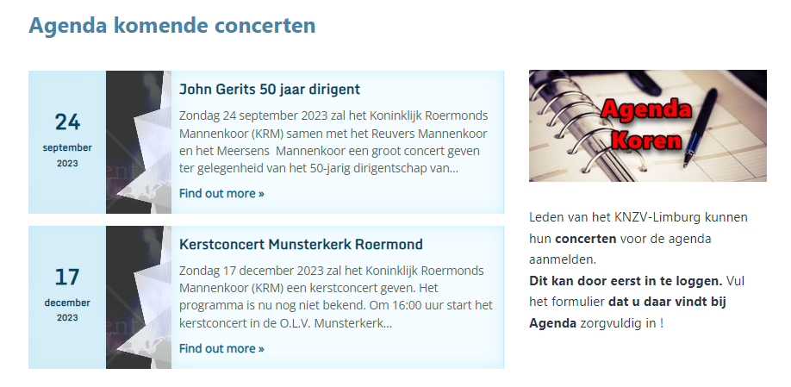
AGENDA
Tabblad

Slide 11
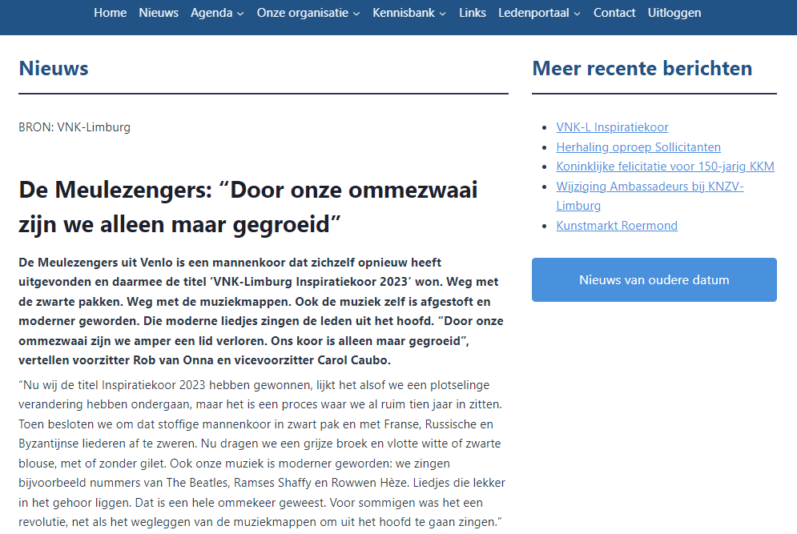
Nieuws
Tabblad

Slide 12
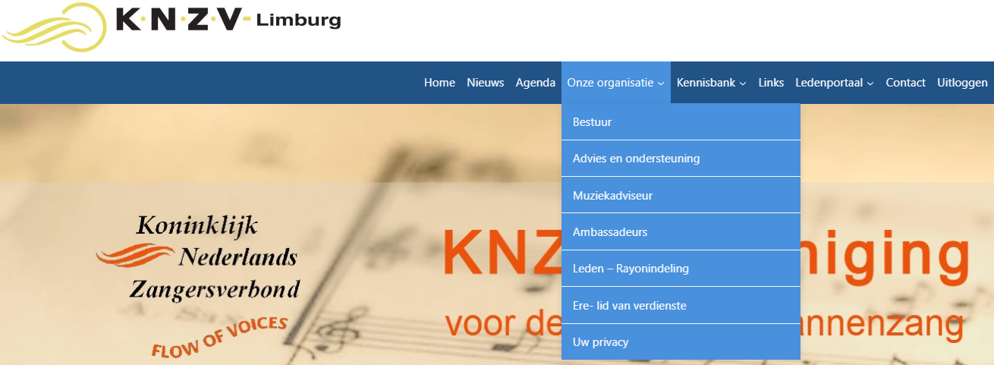
Tabblad
Onze Organisatie
Scroll over de menubalk: Onze organisatie

Slide 13
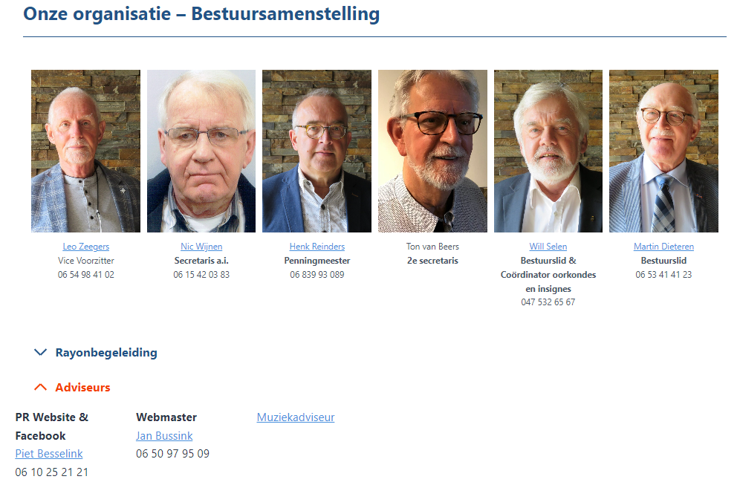
ONZE ORGANISATIE - Bestuur

Slide 14
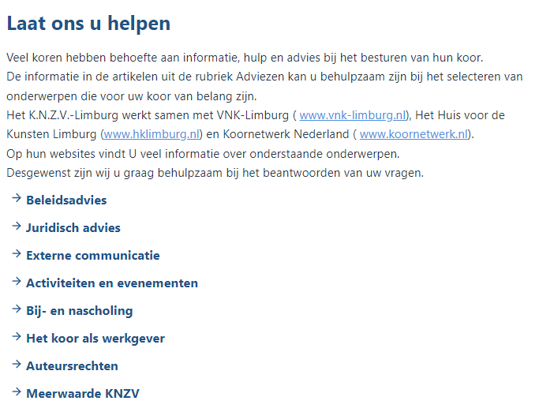
ONZE ORGANISATIE – Laat ons u helpen

Slide 15
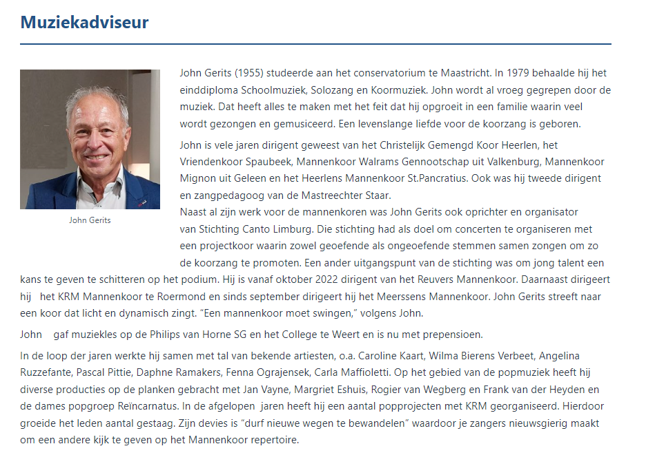
ONZE ORGANISATIE - Muziekadviseur

Slide 16
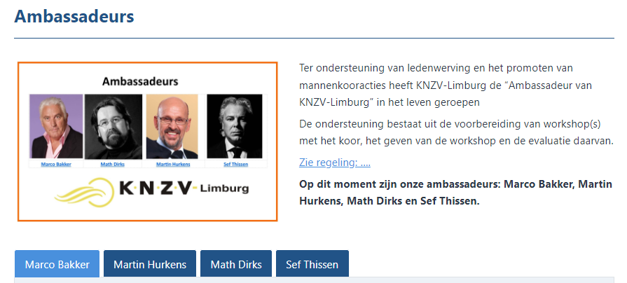
ONZE ORGANISATIE - Ambassadeurs

Slide 17
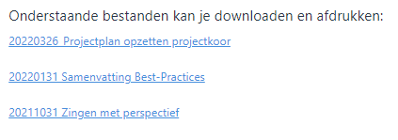

KENNISBANK
Scroll over de menubalk naar: Kennisbank
Via Zingen-met-perspectief diverse Pdf bestanden bereikbaar

Slide 18
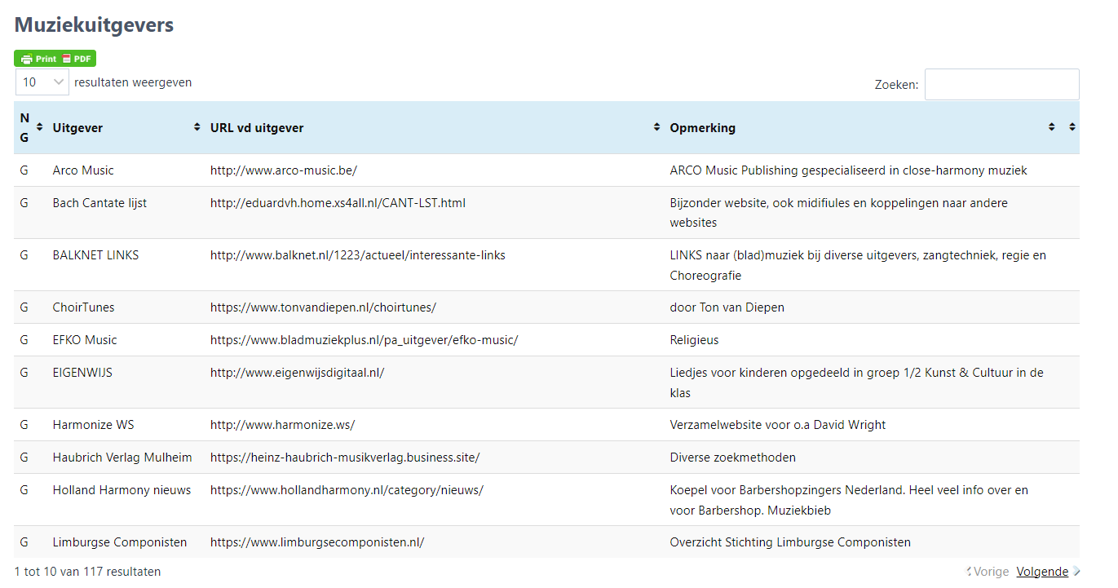
Kennisbank - Muziekuitgevers
Meer dan 100 muziekuitgevers in deze lijst

Slide 19
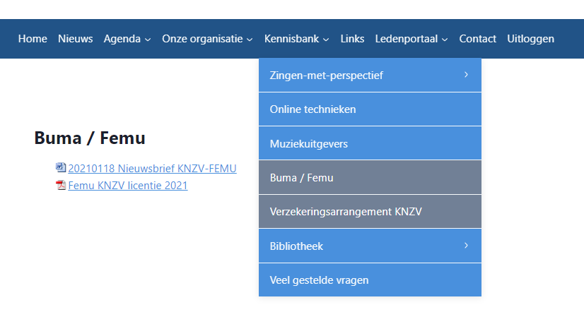
Kennisbank – Buma / Femu
en
Verzekeringsarrangement KNZV

Slide 20
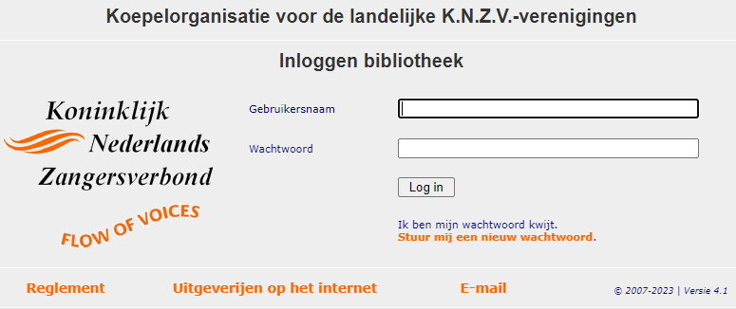
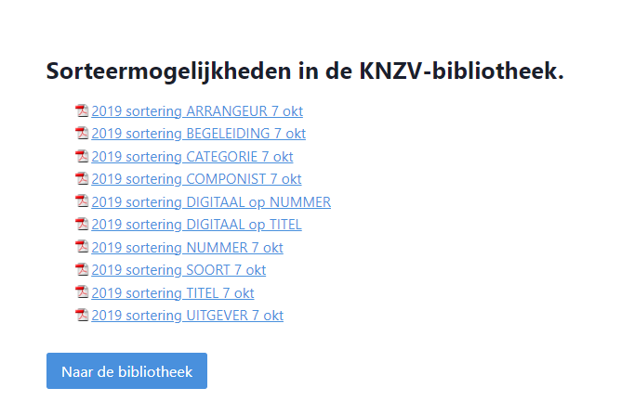
Kennisbank – Bibliotheek
GRATIS Toegang naar landelijke muziekbibliotheek met meer dan 3700 mannenkoorwerken
Tevens tabblad naar meerdere Pdf bestanden
met diverse sorteermogelijkheden

Slide 21
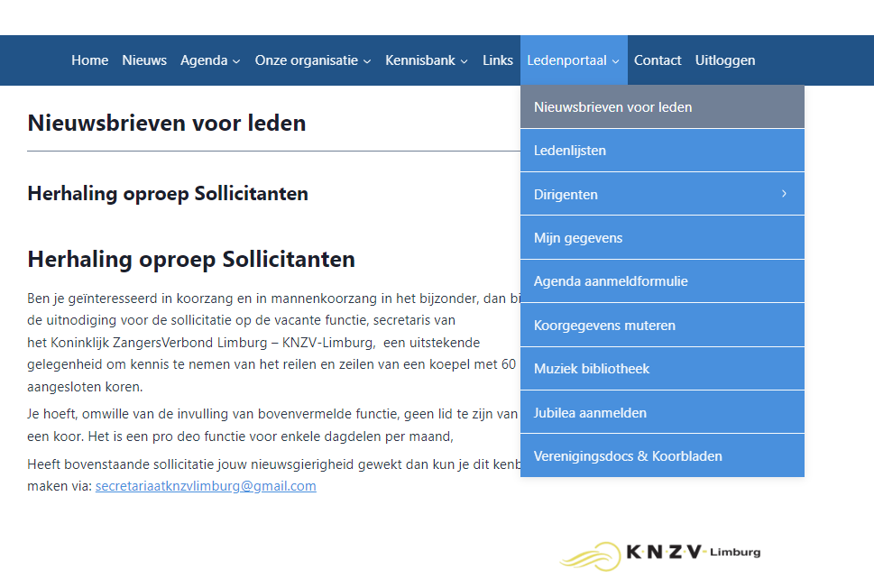
LEDENPORTAAL
Alleen te zien na inloggen

Slide 22
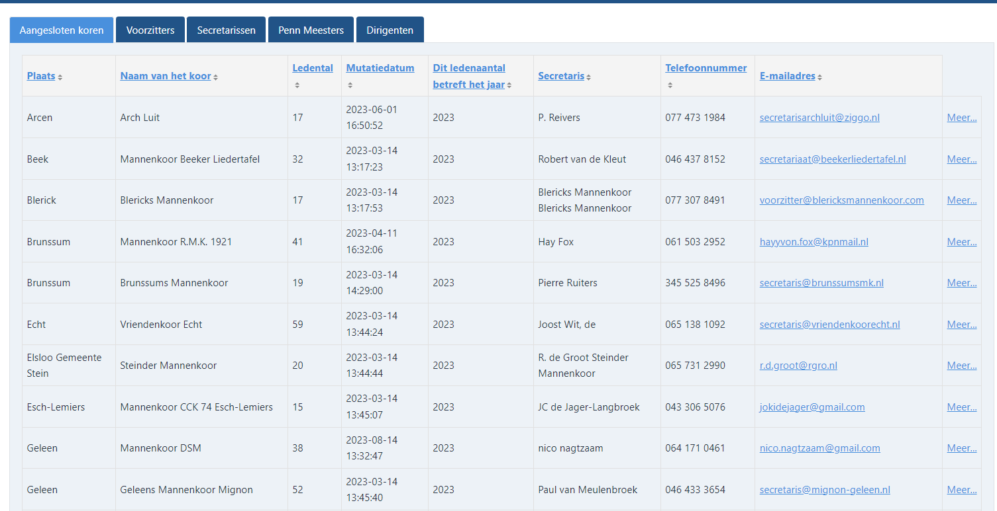
LEDENPORTAAL - Ledenlijsten
Klik op de website op het juiste tabblad voor de gewenste lijst

Slide 23
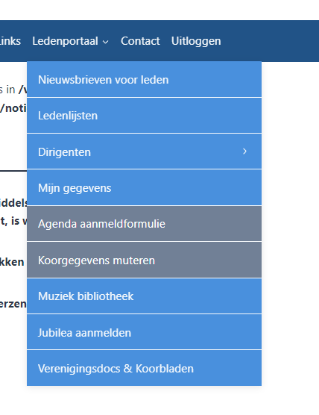
LEDENPORTAAL – diverse mogelijkheden
Agenda aanmeldformulier
Koorgegevens muteren
Jubilea aanmelden

Slide 24
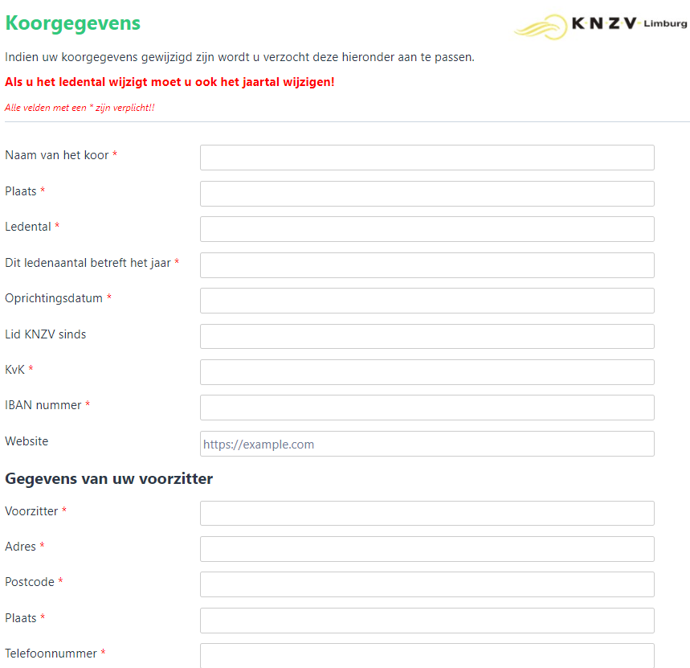
Koorgegevens muteren
Zie de gehele lijst op de pagina
Koorgegevens muteren

Slide 25
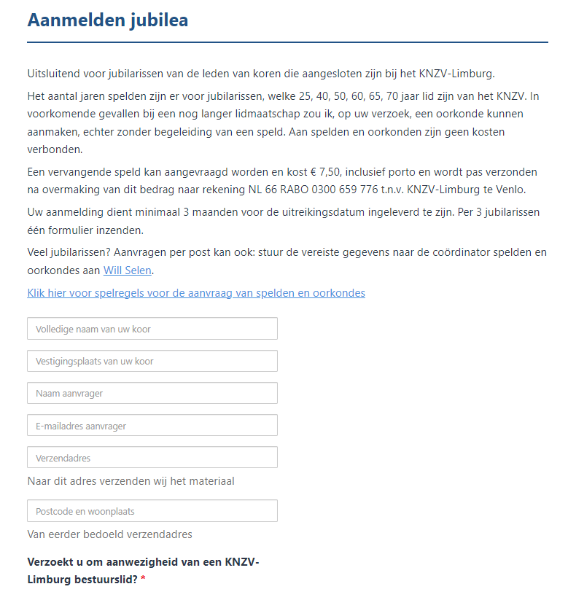
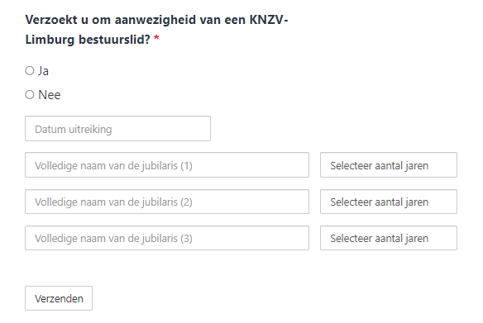
Jubilea aanmelden

Slide 26
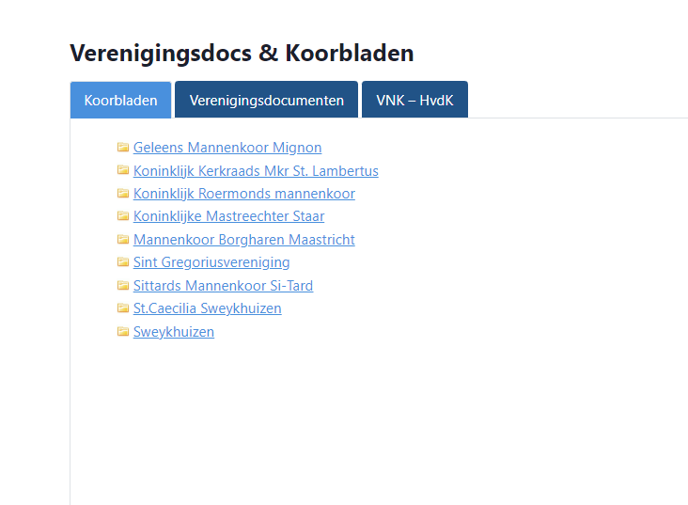
LEDENPORTAAL – Verenigingsdocumenten en
koorbladen
documenten
VNK en HvdK
Verenigingsdocumenten
Koorbladen

Slide 27
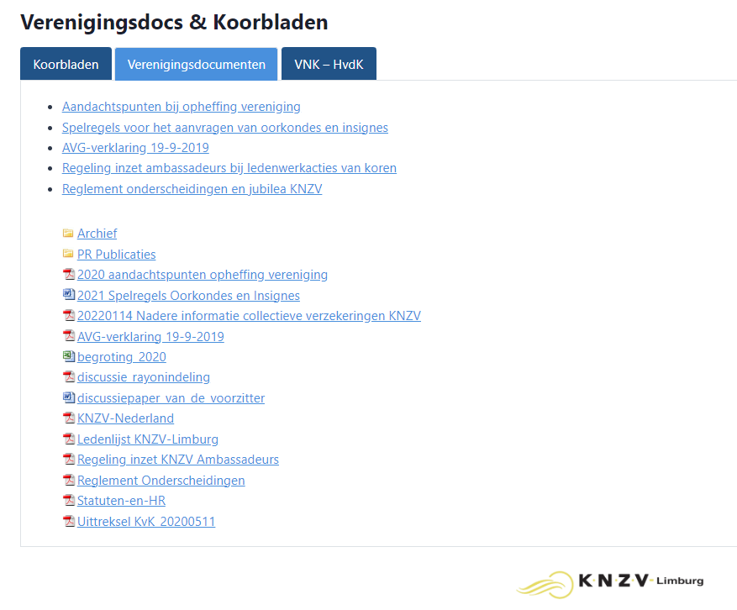

Slide 28
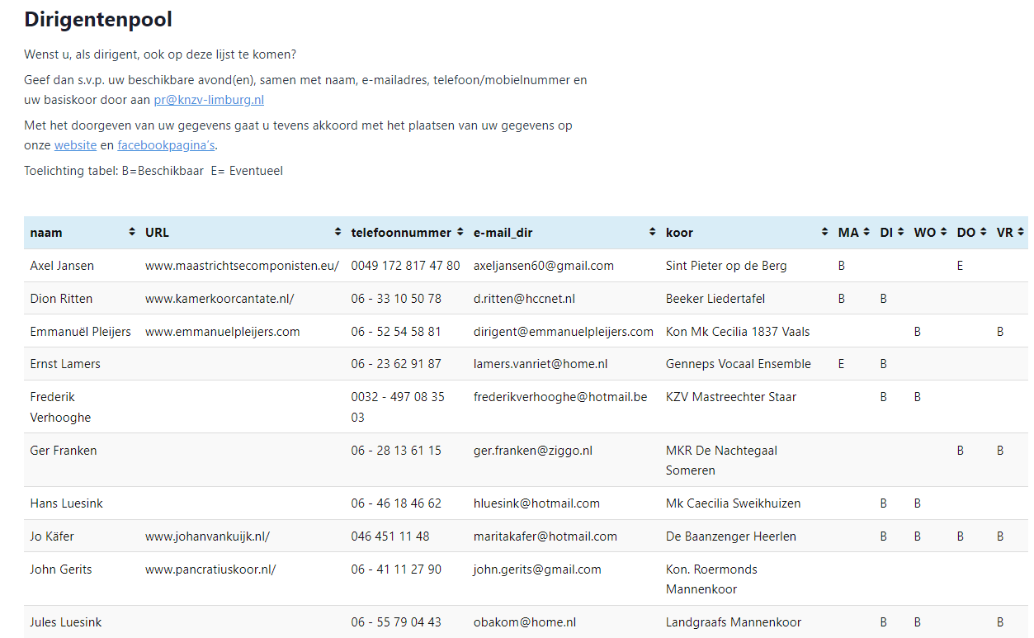
LEDENPORTAAL – Dirigenten - Dirigentenpool
Ook tabblad met adviestarieven

Slide 29
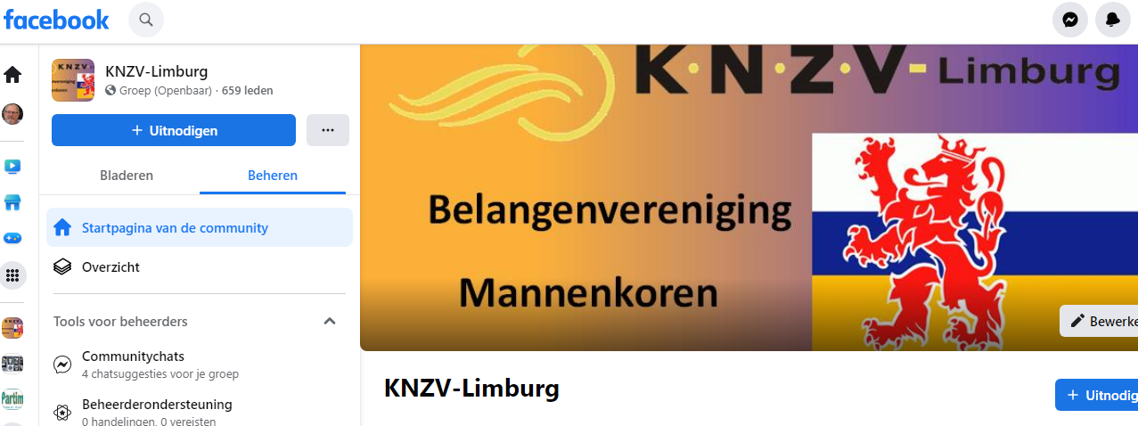
Sociale media en KNZV-Limburg
KNZV-Limburg FACEBOOK-GROEP

Slide 30
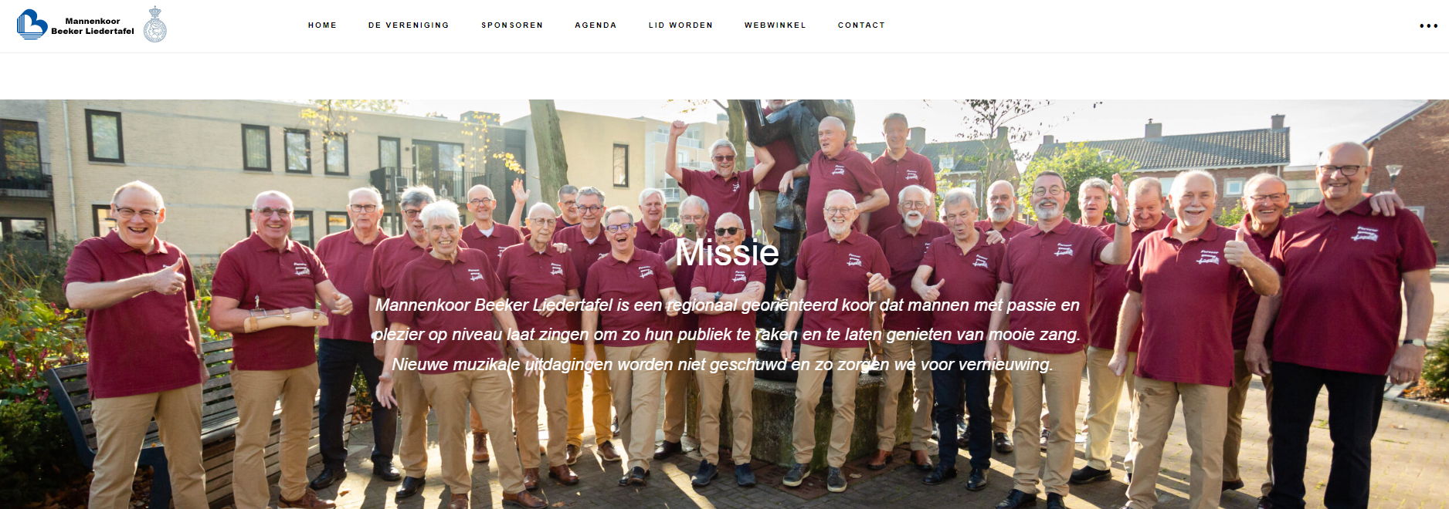
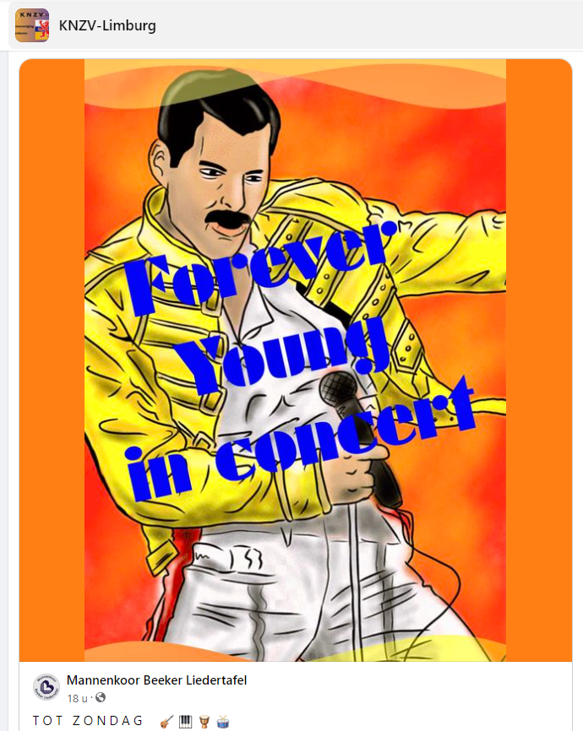
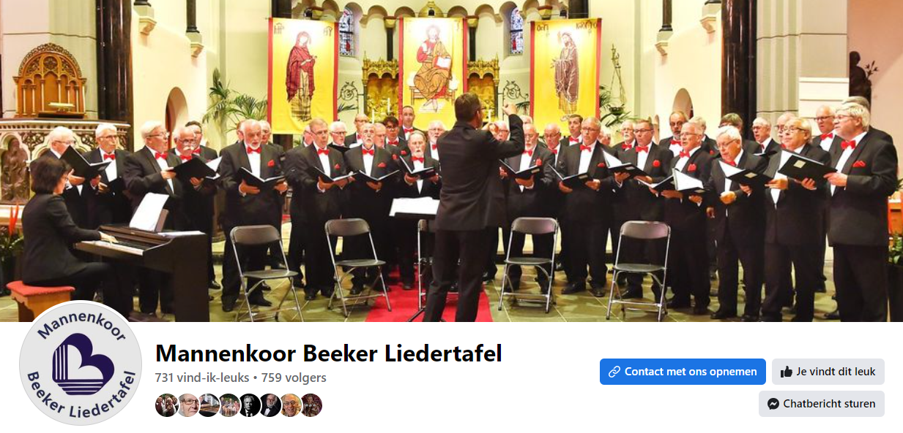
website
https://www.facebook.com/MannenkoorBeekerLiedertafel/?locale=nl_NL

Slide 31
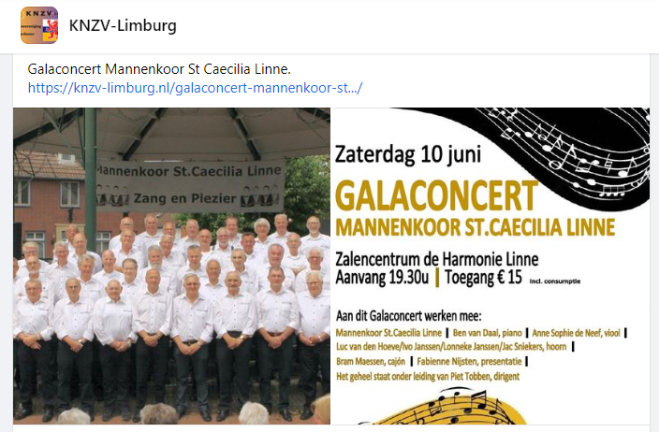
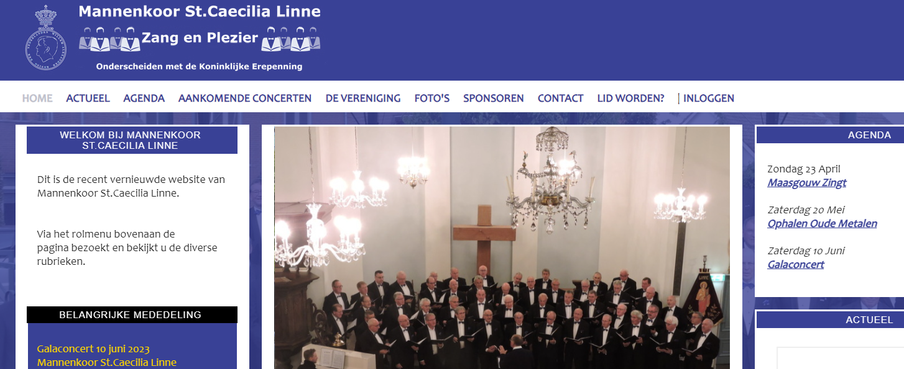
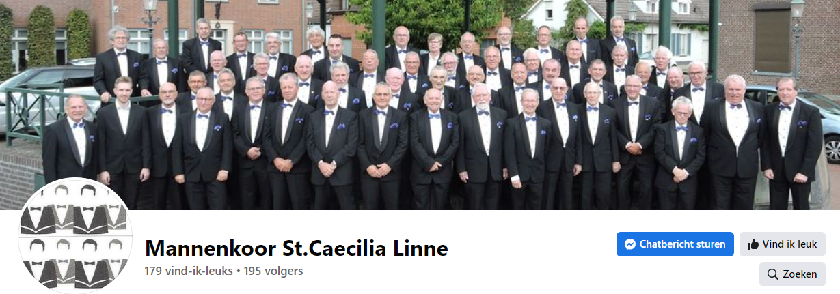
website
KNZV-Limburg
facebook

Slide 32
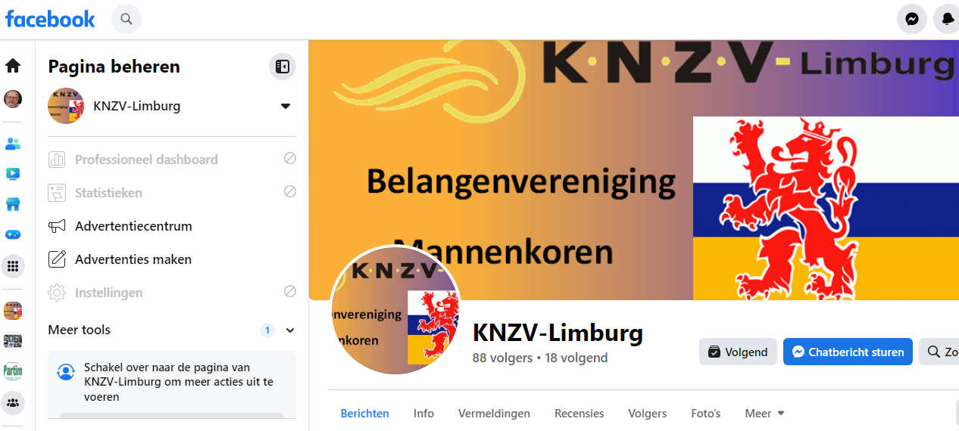
KNZV-Limburg FACEBOOK-PAGINA

Slide 33
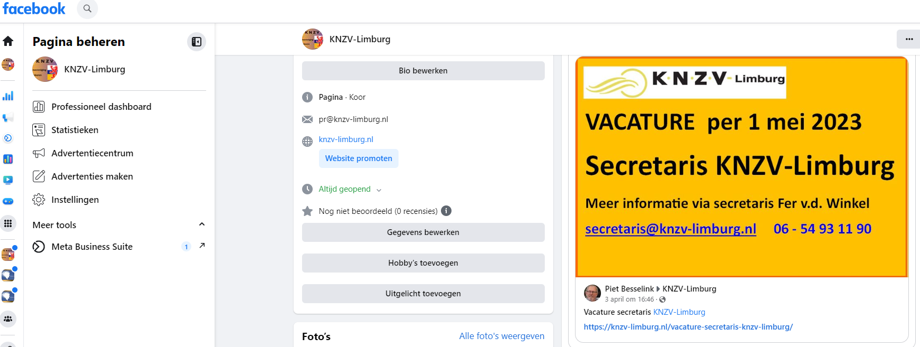

Slide 34

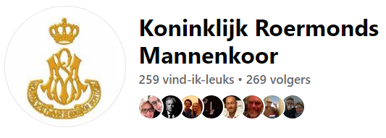
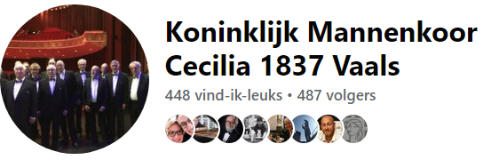
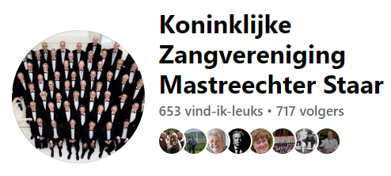



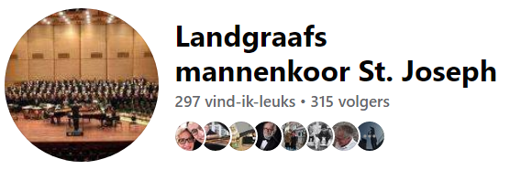

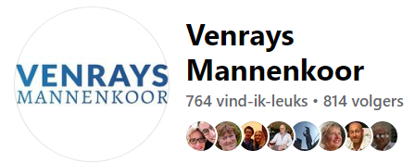


Diverse mannenkoren maken gebruik van Facebook
GRATIS PR!!

Slide 35
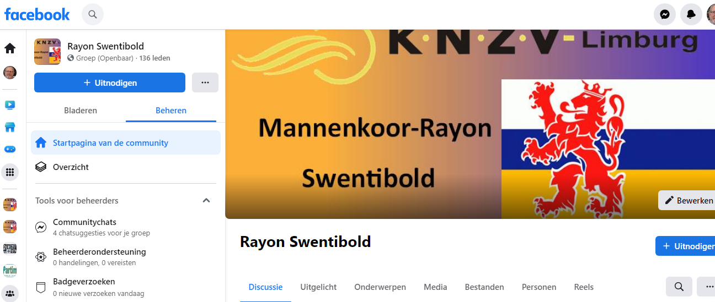
https://www.facebook.com/groups/388693334535776

Slide 36
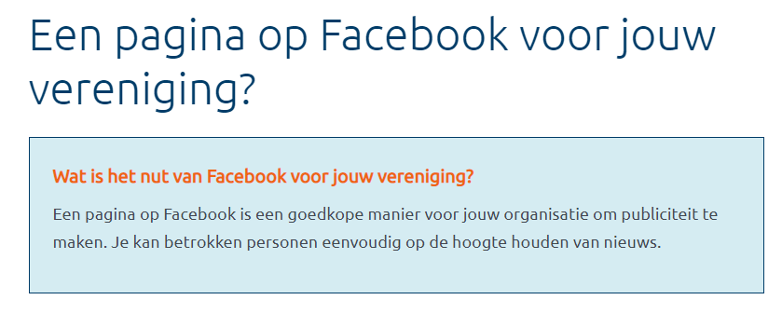
Aan de slag met Facebook?
Zie: https://www.verenigingen.nl/een-pagina-op-facebook-voor-uw-vereniging-of-stichting/

Slide 37
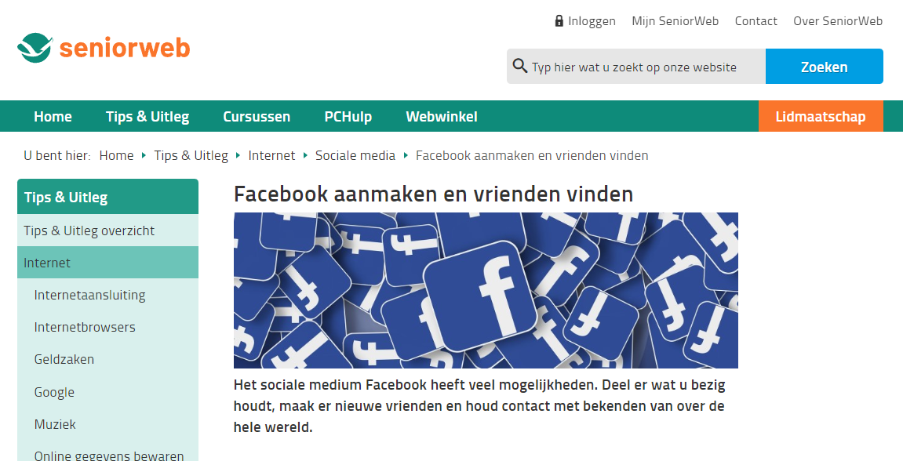
Seniorweb met heel veel ondersteuning

Slide 38
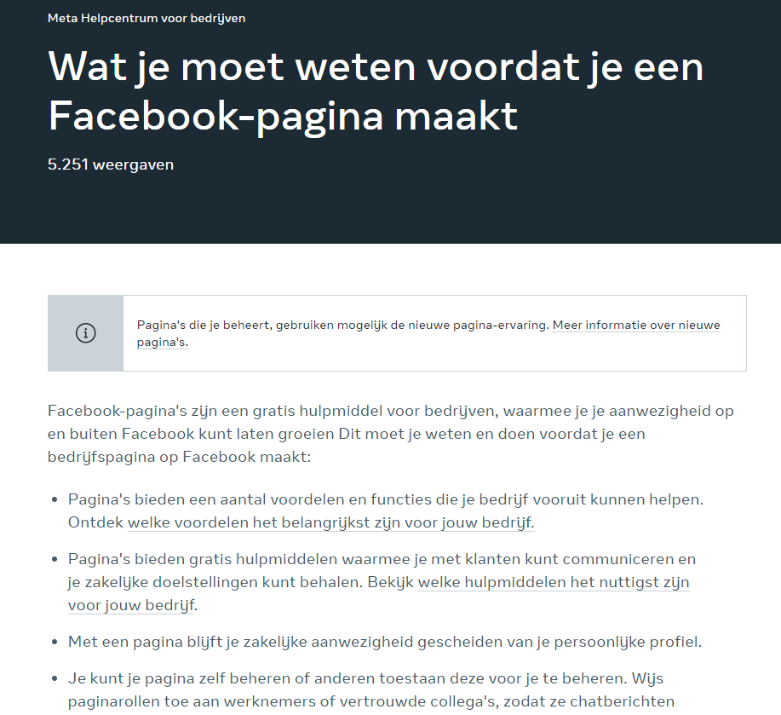

Slide 39
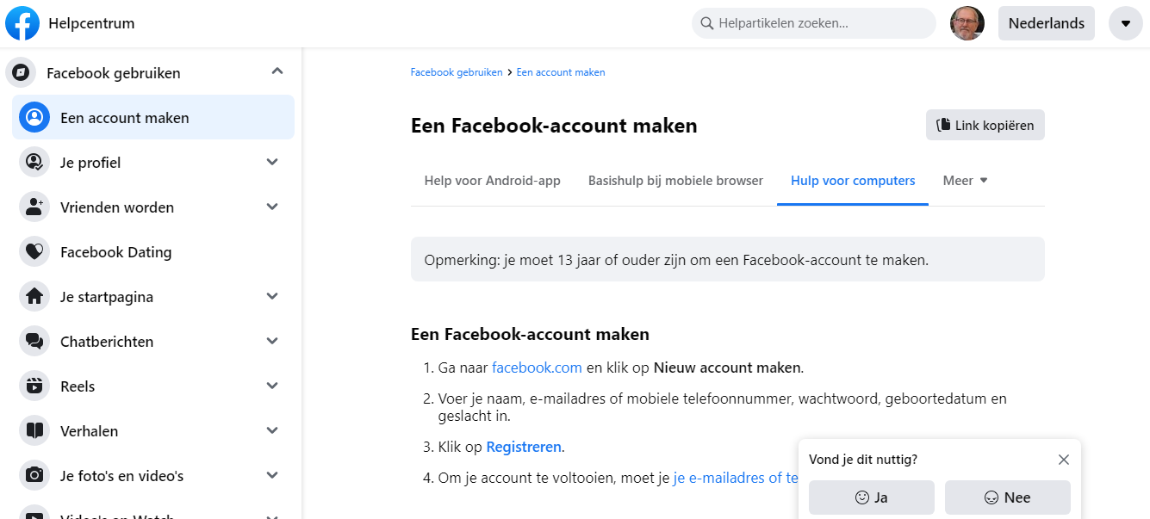
Uiteraard ook HELP-functie via Facebook zelf
https://www.facebook.com/help/104002523024878

Slide 40
VRAGEN? REACTIES?
Piet Besselink knzv.limburg@gmail.com

